Slide 1
一阶逻辑（五）
Notes:
欢迎辞

Slide 2
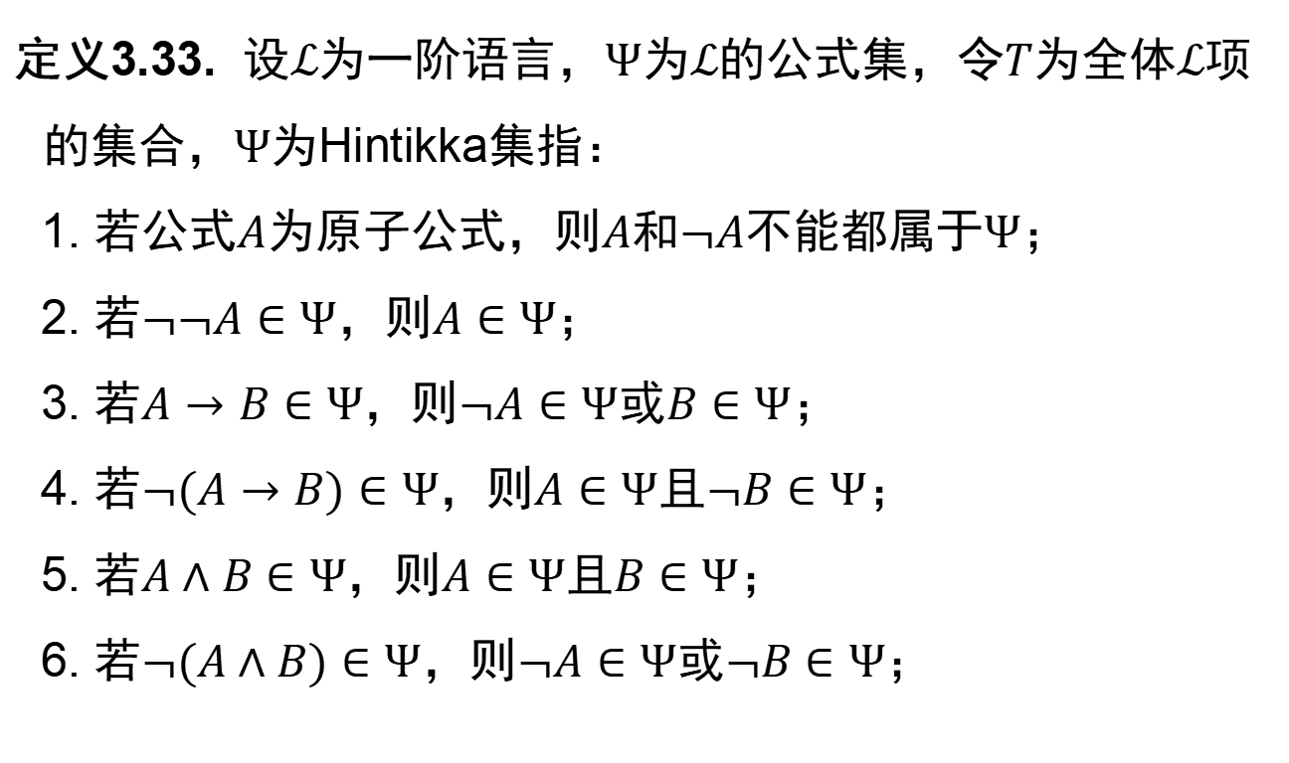
Hintikka集-定义
定义3.33. 设$ℒ$为一阶语言，$Ψ$为$ℒ$的公式集，令$T$为全体$ℒ$项的集合，$Ψ$为Hintikka集指：
1. 若公式$A$为原子公式，则$A$和$¬A$不能都属于$Ψ$；
2. 若$¬¬A∈Ψ$，则$A∈Ψ$；
3. 若$A→B∈Ψ$，则$¬A∈Ψ$或$B∈Ψ$；
4. 若$¬(A→B)∈Ψ$，则$A∈Ψ$且$¬B∈Ψ$；
5. 若$A∧B∈Ψ$，则$A∈Ψ$且$B∈Ψ$；
6. 若$¬(A∧B)∈Ψ$，则$¬A∈Ψ$或$¬B∈Ψ$；

Slide 3
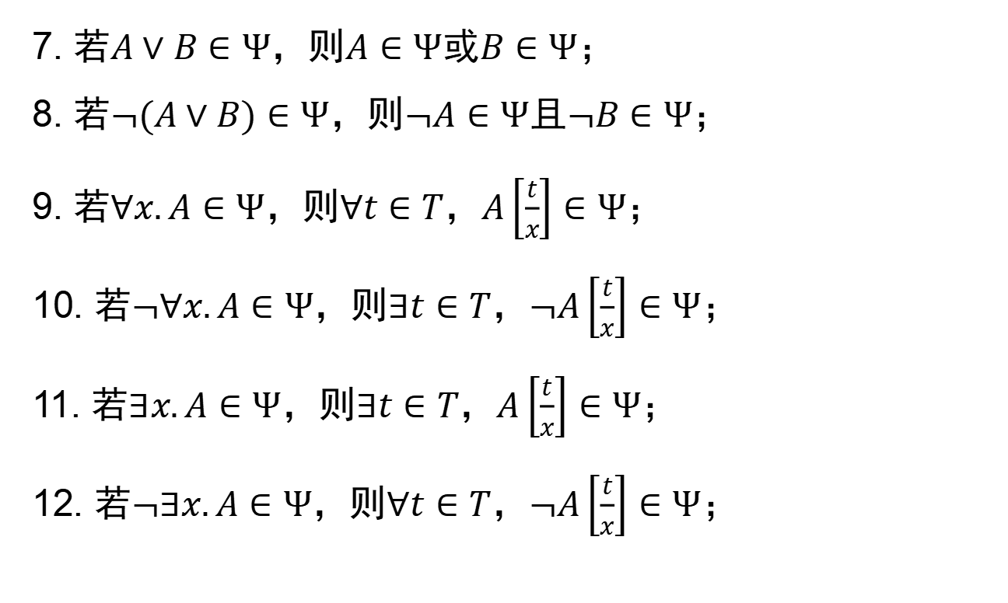
Hintikka集-定义
7. 若$A∨B∈Ψ$，则$A∈Ψ$或$B∈Ψ$；
8. 若$¬(A∨B)∈Ψ$，则$¬A∈Ψ$且$¬B∈Ψ$；
9. 若$∀x.A∈Ψ$，则$∀t∈T$，$A\left[\frac{t}{x}\right]∈Ψ$；
10. 若$¬∀x.A∈Ψ$，则$∃t∈T$，$¬A\left[\frac{t}{x}\right]∈Ψ$；
11. 若$∃x.A∈Ψ$，则$∃t∈T$，$A\left[\frac{t}{x}\right]∈Ψ$；
12. 若$¬∃x.A∈Ψ$，则$∀t∈T$，$¬A\left[\frac{t}{x}\right]∈Ψ$；

Slide 4

Hintikka集-定义
13. $t≐t∈Ψ$；
14. $t≐s→s≐t∈Ψ$；
15. $t≐s→(s≐u→t≐u)∈Ψ$；
16. 若$f$为n元函数，$t_{1},...,t_{n},s_{1},...,s_{n}$为项，则
$$(\bigwedge_{i=1}^{n}{t_{i}≐s_{i}})→(f(t_{1},...,t_{n})≐f(s_{1},...,s_{n}))∈Ψ;$$

Slide 5
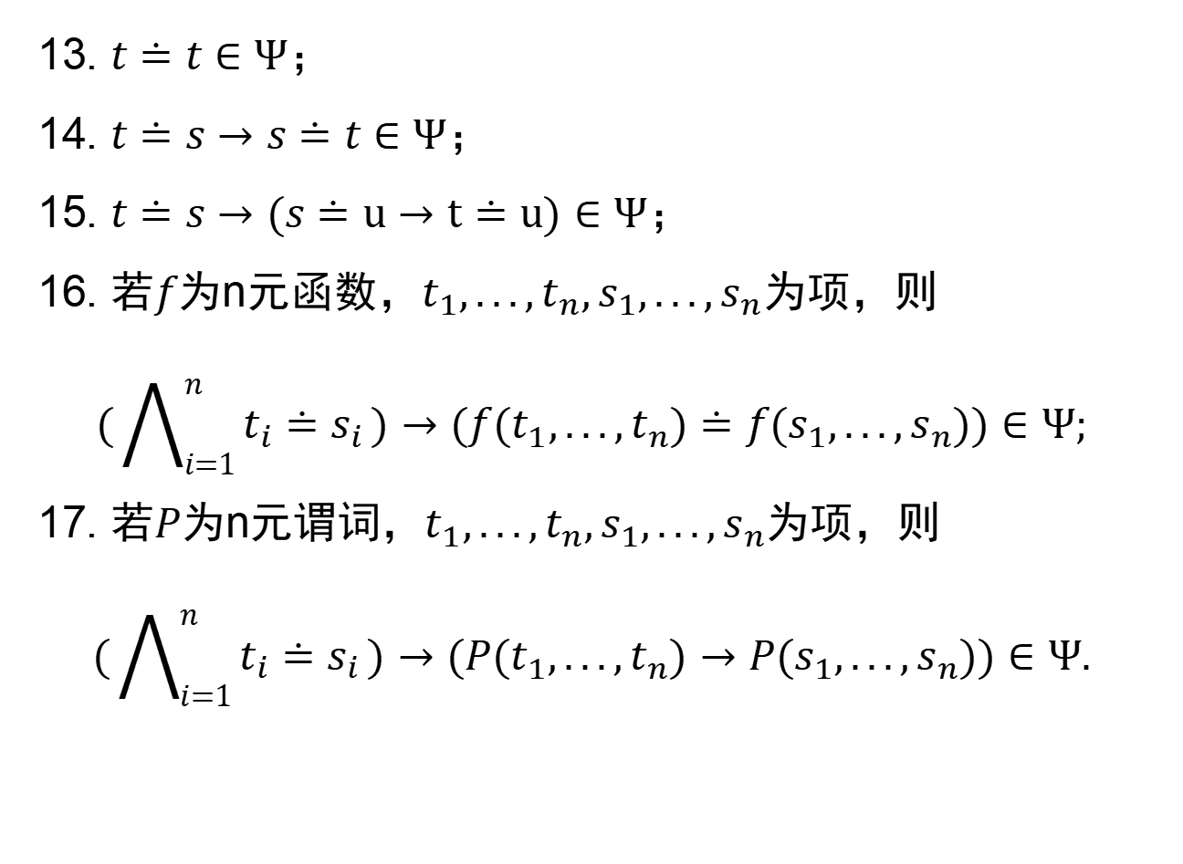
Hintikka集-定义
13. $t≐t∈Ψ$；
14. $t≐s→s≐t∈Ψ$；
15. $t≐s→(s≐u→t≐u)∈Ψ$；
16. 若$f$为n元函数，$t_{1},...,t_{n},s_{1},...,s_{n}$为项，则
$$(\bigwedge_{i=1}^{n}{t_{i}≐s_{i}})→(f(t_{1},...,t_{n})≐f(s_{1},...,s_{n}))∈Ψ;$$
17. 若$P$为n元谓词，$t_{1},...,t_{n},s_{1},...,s_{n}$为项，则
$$(\bigwedge_{i=1}^{n}{t_{i}≐s_{i}})→(P(t_{1},...,t_{n})→P(s_{1},...,s_{n}))∈Ψ.$$

Slide 6

Hintikka集
定理3.34. 若$Ψ$为Hintikka集，则$Ψ$可满足。
下面我们来证明该定理。

Slide 7
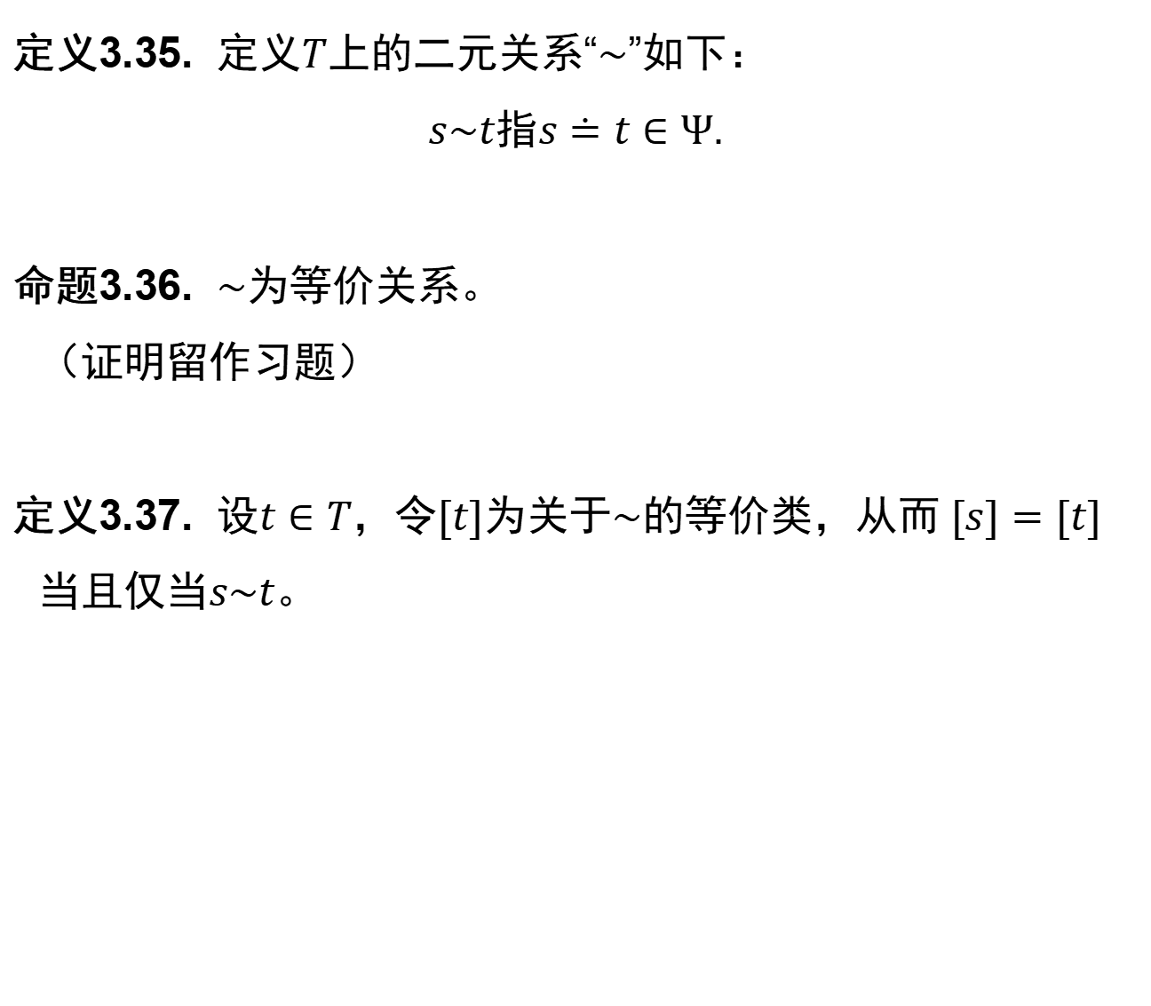
定义3.35. 定义$T$上的二元关系“$\sim$”如下：
$$s\sim t指s≐t∈Ψ.$$
命题3.36. $\sim$为等价关系。
（证明留作习题）
定义3.37. 设$t∈T$，令$[t]$为关于$\sim$的等价类，从而 $[s]=[t]$当且仅当$s\sim t$。

Slide 8
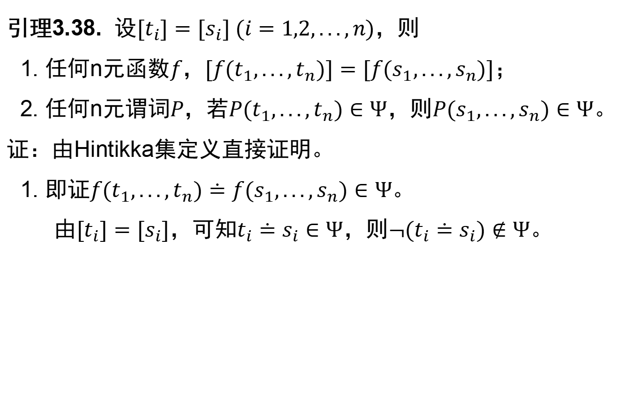
引理3.38. 设$[t_{i}]=[s_{i}] (i=1,2,...,n)$，则
1. 任何n元函数$f$，$[f(t_{1},...,t_{n})]=[f(s_{1},...,s_{n})]$；
2. 任何n元谓词$P$，若$P(t_{1},...,t_{n})∈Ψ$，则$P(s_{1},...,s_{n})∈Ψ$。
证：由Hintikka集定义直接证明。
1. 即证$f(t_{1},...,t_{n})≐f(s_{1},...,s_{n})∈Ψ$。
由$[t_{i}]=[s_{i}]$，可知$t_{i}≐s_{i}∈Ψ$，则$¬(t_{i}≐s_{i})∉Ψ$。

Slide 9
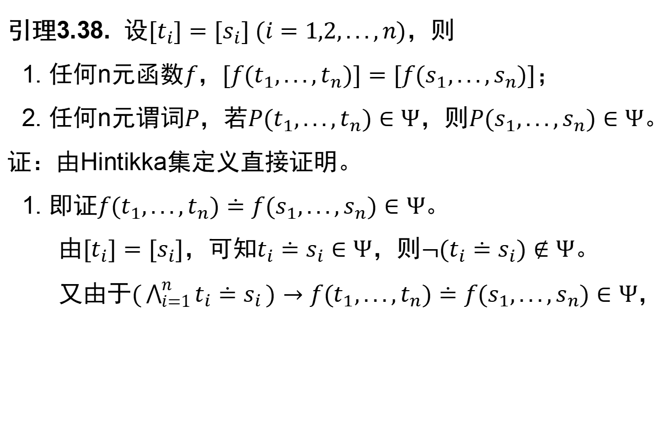
引理3.38. 设$[t_{i}]=[s_{i}] (i=1,2,...,n)$，则
1. 任何n元函数$f$，$[f(t_{1},...,t_{n})]=[f(s_{1},...,s_{n})]$；
2. 任何n元谓词$P$，若$P(t_{1},...,t_{n})∈Ψ$，则$P(s_{1},...,s_{n})∈Ψ$。
证：由Hintikka集定义直接证明。
1. 即证$f(t_{1},...,t_{n})≐f(s_{1},...,s_{n})∈Ψ$。
由$[t_{i}]=[s_{i}]$，可知$t_{i}≐s_{i}∈Ψ$，则$¬(t_{i}≐s_{i})∉Ψ$。
又由于$(\bigwedge_{i=1}^{n}{t_{i}≐s_{i}})→f(t_{1},...,t_{n})≐f(s_{1},...,s_{n})∈Ψ$，
定义的规则1

Slide 10
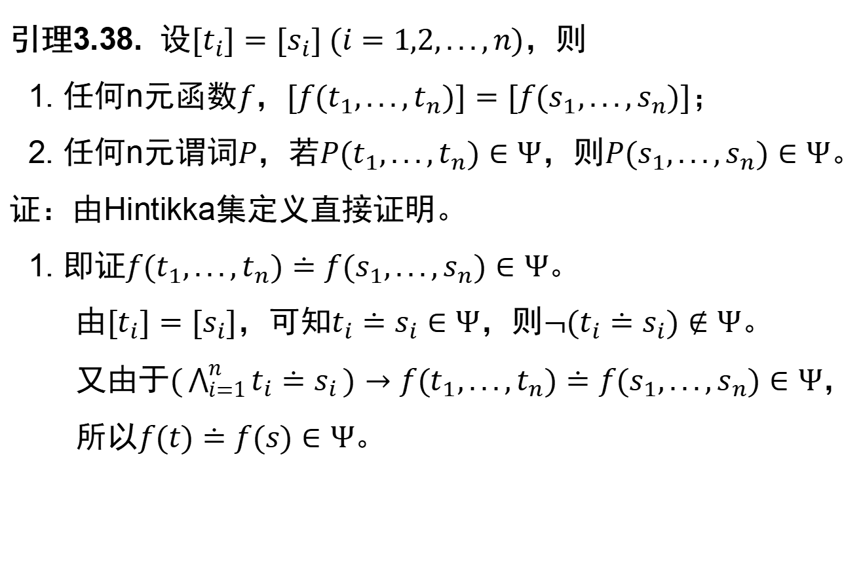
引理3.38. 设$[t_{i}]=[s_{i}] (i=1,2,...,n)$，则
1. 任何n元函数$f$，$[f(t_{1},...,t_{n})]=[f(s_{1},...,s_{n})]$；
2. 任何n元谓词$P$，若$P(t_{1},...,t_{n})∈Ψ$，则$P(s_{1},...,s_{n})∈Ψ$。
证：由Hintikka集定义直接证明。
1. 即证$f(t_{1},...,t_{n})≐f(s_{1},...,s_{n})∈Ψ$。
由$[t_{i}]=[s_{i}]$，可知$t_{i}≐s_{i}∈Ψ$，则$¬(t_{i}≐s_{i})∉Ψ$。
又由于$(\bigwedge_{i=1}^{n}{t_{i}≐s_{i}})→f(t_{1},...,t_{n})≐f(s_{1},...,s_{n})∈Ψ$，
所以$f(t)≐f(s)∈Ψ$。
定义的规则1
定义的规则16

Slide 11
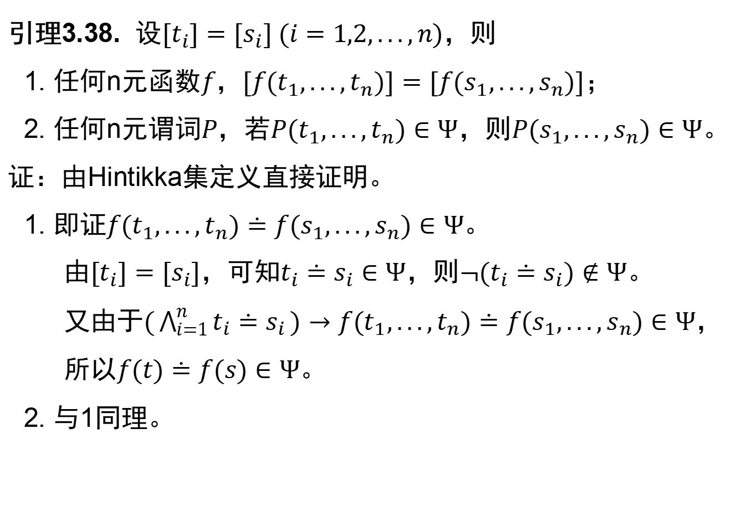
引理3.38. 设$[t_{i}]=[s_{i}] (i=1,2,...,n)$，则
1. 任何n元函数$f$，$[f(t_{1},...,t_{n})]=[f(s_{1},...,s_{n})]$；
2. 任何n元谓词$P$，若$P(t_{1},...,t_{n})∈Ψ$，则$P(s_{1},...,s_{n})∈Ψ$。
证：由Hintikka集定义直接证明。
1. 即证$f(t_{1},...,t_{n})≐f(s_{1},...,s_{n})∈Ψ$。
由$[t_{i}]=[s_{i}]$，可知$t_{i}≐s_{i}∈Ψ$，则$¬(t_{i}≐s_{i})∉Ψ$。
又由于$(\bigwedge_{i=1}^{n}{t_{i}≐s_{i}})→f(t_{1},...,t_{n})≐f(s_{1},...,s_{n})∈Ψ$，
所以$f(t)≐f(s)∈Ψ$。
2. 与1同理。
定义的规则1
定义的规则16
定义的规则3

Slide 12
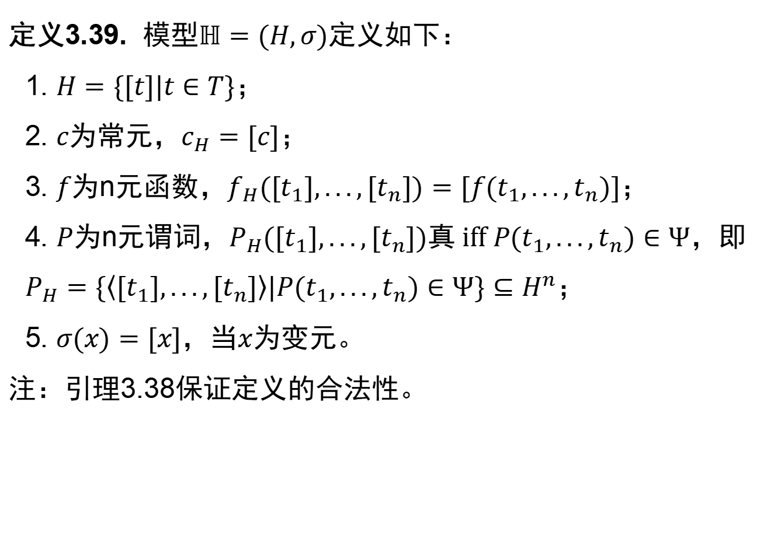
Hintikka集的模型
定义3.39. 模型$ℍ=(H,σ)$定义如下：
1. $H=\{[t]|t∈T\}$；
2. $c$为常元，$c_{H}=[c]$；
3. $f$为n元函数，$f_{H}([t_{1}],...,[t_{n}])=[f(t_{1},...,t_{n})]$；
4. $P$为n元谓词，$P_{H}([t_{1}],...,[t_{n}])$真 iff $P(t_{1},...,t_{n})∈Ψ$，即$P_{H}=\{〈[t_{1}],...,[t_{n}]〉|P(t_{1},...,t_{n})∈Ψ\}⊆H^{n}$；
5. $σ(x)=[x]$，当$x$为变元。
注：引理3.38保证定义的合法性。

Slide 13
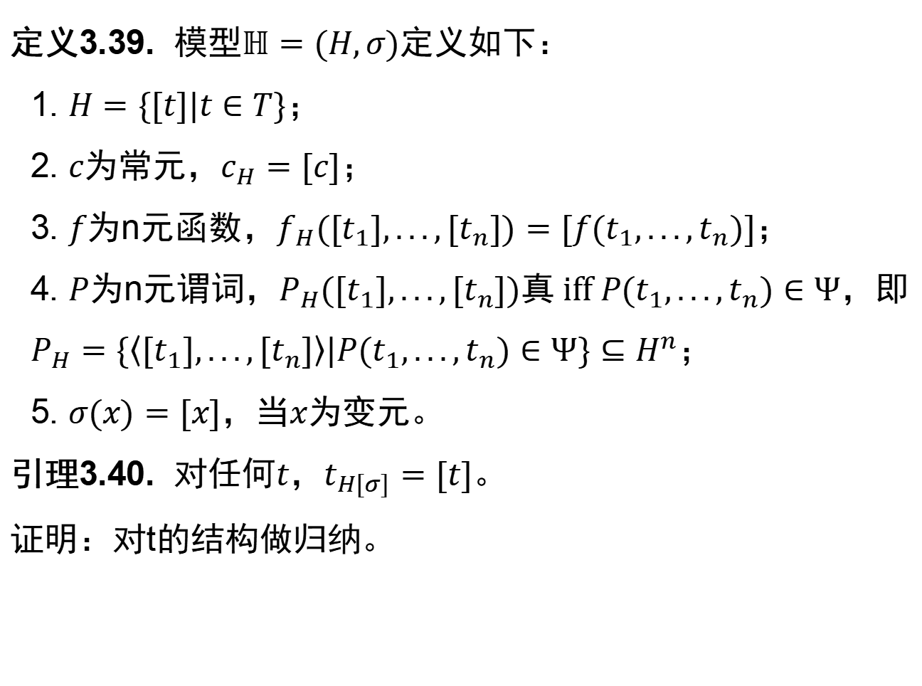
Hintikka集的模型
定义3.39. 模型$ℍ=(H,σ)$定义如下：
1. $H=\{[t]|t∈T\}$；
2. $c$为常元，$c_{H}=[c]$；
3. $f$为n元函数，$f_{H}([t_{1}],...,[t_{n}])=[f(t_{1},...,t_{n})]$；
4. $P$为n元谓词，$P_{H}([t_{1}],...,[t_{n}])$真 iff $P(t_{1},...,t_{n})∈Ψ$，即$P_{H}=\{〈[t_{1}],...,[t_{n}]〉|P(t_{1},...,t_{n})∈Ψ\}⊆H^{n}$；
5. $σ(x)=[x]$，当$x$为变元。
引理3.40. 对任何$t$，$t_{H[σ]}=[t]$。
证明：对t的结构做归纳。

Slide 14
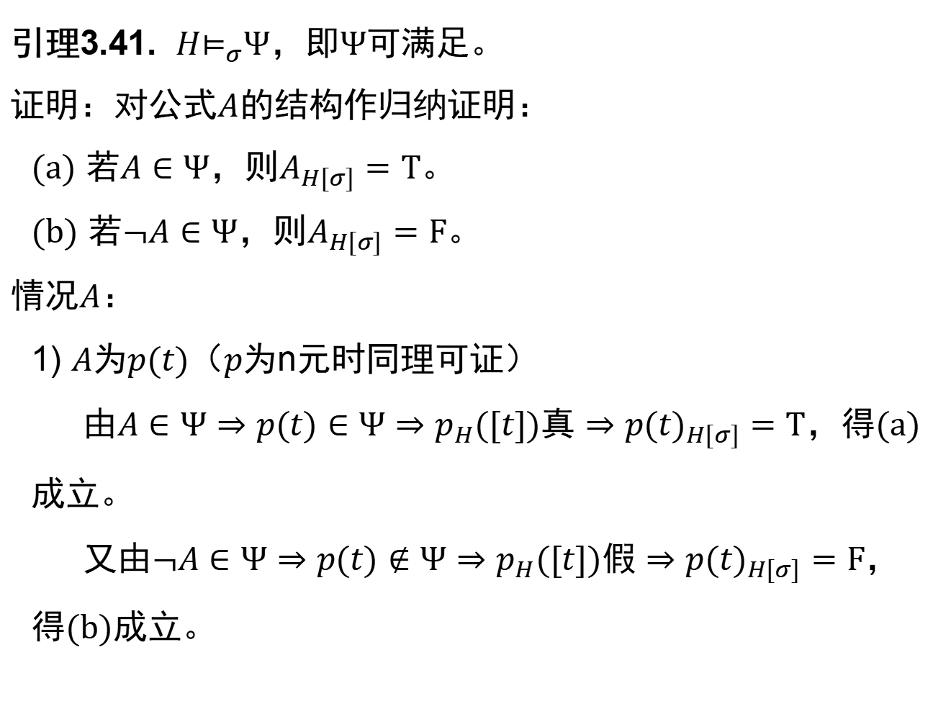
引理3.41. $H⊨_{σ}Ψ$，即$Ψ$可满足。
证明：对公式$A$的结构作归纳证明：
(a) 若$A∈Ψ$，则$A_{H[σ]}=T$。
(b) 若$¬A∈Ψ$，则$A_{H[σ]}=F$。
情况$A$：
1) $A$为$p(t)$（$p$为n元时同理可证）
由$A∈Ψ⇒p(t)∈Ψ⇒p_{H}([t])真⇒{p(t)}_{H[σ]}=T$，得(a)成立。
又由$¬A∈Ψ⇒p(t)∉Ψ⇒p_{H}([t])假⇒{p(t)}_{H[σ]}=F$，得(b)成立。

Slide 15
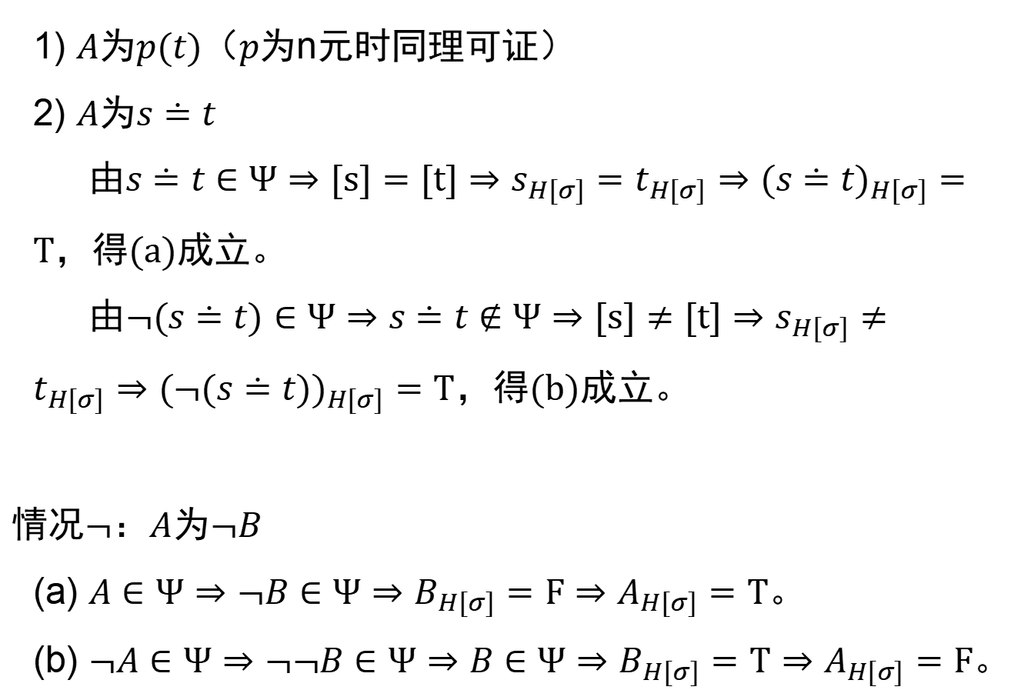
1) $A$为$p(t)$（$p$为n元时同理可证）
2) $A$为$s≐t$
由$s≐t∈Ψ⇒[s]=[t]⇒s_{H[σ]}=t_{H[σ]}⇒{(s≐t)}_{H[σ]}=T$，得(a)成立。
由$¬(s≐t)∈Ψ⇒s≐t∉Ψ⇒[s]≠[t]⇒s_{H[σ]}≠t_{H[σ]}⇒{(¬(s≐t))}_{H[σ]}=T$，得(b)成立。
情况$¬$：$A$为$¬B$
(a) $A∈Ψ⇒¬B∈Ψ⇒B_{H[σ]}=F⇒A_{H[σ]}=T$。
(b) $¬A∈Ψ⇒¬¬B∈Ψ⇒B∈Ψ⇒B_{H[σ]}=T⇒A_{H[σ]}=F$。

Slide 16
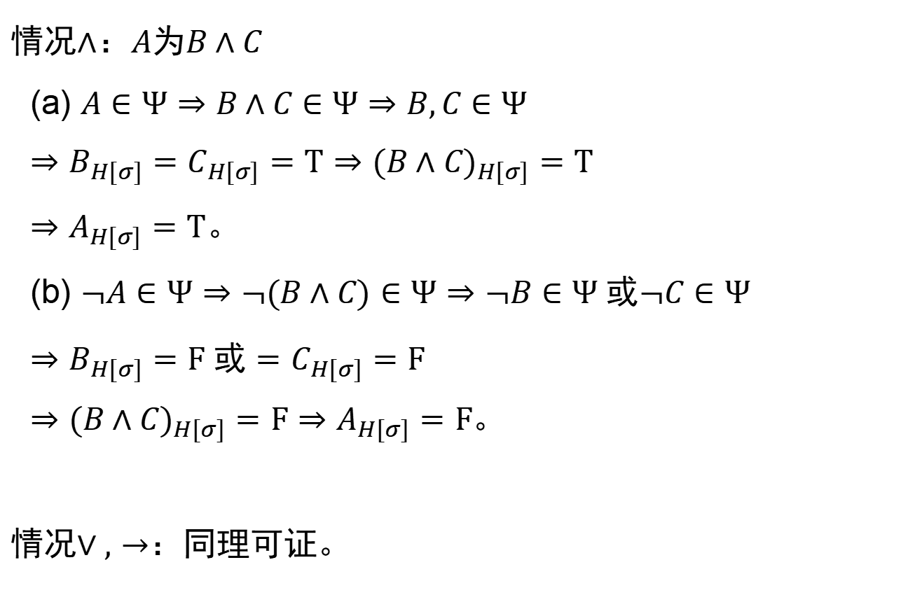
情况$∧$：$A$为$B∧C$
(a) $A∈Ψ⇒B∧C∈Ψ⇒B,C∈Ψ$
$⇒B_{H[σ]}=C_{H[σ]}=T⇒{(B∧C)}_{H[σ]}=T$
$⇒A_{H[σ]}=T$。
(b) $¬A∈Ψ⇒¬(B∧C)∈Ψ⇒¬B∈Ψ 或¬C∈Ψ$
$⇒B_{H[σ]}=F 或=C_{H[σ]}=F$
$⇒{(B∧C)}_{H[σ]}=F⇒A_{H[σ]}=F$。
情况$∨,→$：同理可证。

Slide 17
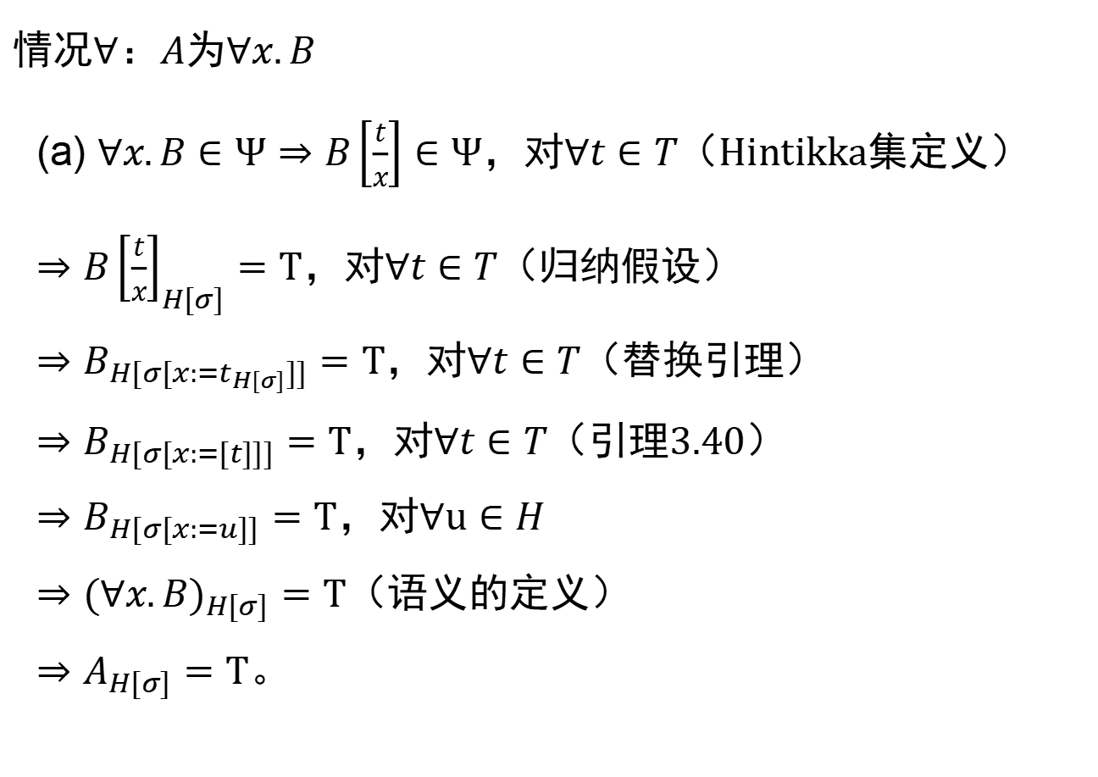
情况$∀$：$A$为$∀x.B$
(a) $∀x.B∈Ψ⇒B\left[\frac{t}{x}\right]∈Ψ$，对$∀t∈T$（Hintikka集定义）
$⇒{B\left[\frac{t}{x}\right]}_{H[σ]}=T$，对$∀t∈T$（归纳假设）
$⇒B_{H[σ[x:=t_{H[σ]}]]}=T$，对$∀t∈T$（替换引理）
$⇒B_{H[σ[x:=[t]]]}=T$，对$∀t∈T$（引理3.40）
$⇒B_{H[σ[x:=u]]}=T$，对$∀u∈H$
$⇒{(∀x.B)}_{H[σ]}=T$（语义的定义）
$⇒A_{H[σ]}=T$。

Slide 18
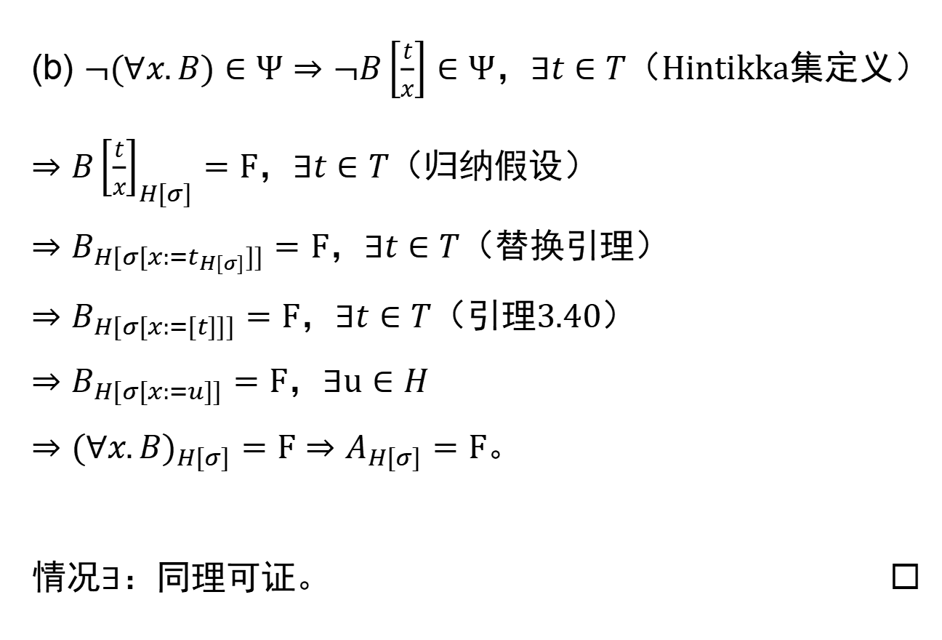
(b) $¬(∀x.B)∈Ψ⇒¬B\left[\frac{t}{x}\right]∈Ψ$，$∃t∈T$（Hintikka集定义）
$⇒{B\left[\frac{t}{x}\right]}_{H[σ]}=F$，$∃t∈T$（归纳假设）
$⇒B_{H[σ[x:=t_{H[σ]}]]}=F$，$∃t∈T$（替换引理）
$⇒B_{H[σ[x:=[t]]]}=F$，$∃t∈T$（引理3.40）
$⇒B_{H[σ[x:=u]]}=F$，$∃u∈H$
$⇒{(∀x.B)}_{H[σ]}=F⇒A_{H[σ]}=F$。
情况$∃$：同理可证。 ◻

Slide 19
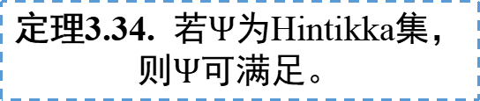
(b) $¬(∀x.B)∈Ψ⇒¬B\left[\frac{t}{x}\right]∈Ψ$，$∃t∈T$（Hintikka集定义）
$⇒{B\left[\frac{t}{x}\right]}_{H[σ]}=F$，$∃t∈T$（归纳假设）
$⇒B_{H[σ[x:=t_{H[σ]}]]}=F$，$∃t∈T$（替换引理）
$⇒B_{H[σ[x:=[t]]]}=F$，$∃t∈T$（引理3.40）
$⇒B_{H[σ[x:=u]]}=F$，$∃u∈H$
$⇒{(∀x.B)}_{H[σ]}=F⇒A_{H[σ]}=F$。
情况$∃$：同理可证。 ◻
定理3.34. 若$Ψ$为Hintikka集，则$Ψ$可满足。

